Slide 1

主成分分析简介
Principal Component Analysis（PCA）
主成分分析(Principal Component Analysis, 简称PCA)是一种常用的基于变量协方差矩阵对信息进行处理、压缩和抽提的有效方法。

Slide 2
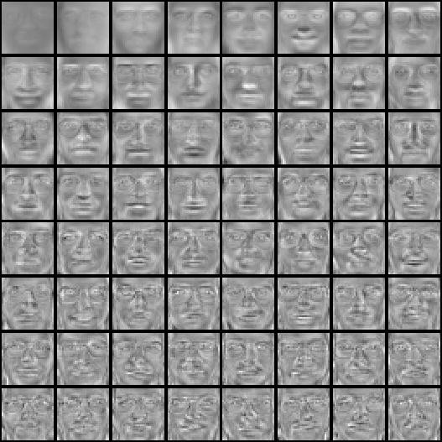
Face representation and recognition methods
eigenfaces
As in face recognition applications the transform axes
used in PCA also look like “faces”, they are referred to as “eigenfaces”!

Slide 3
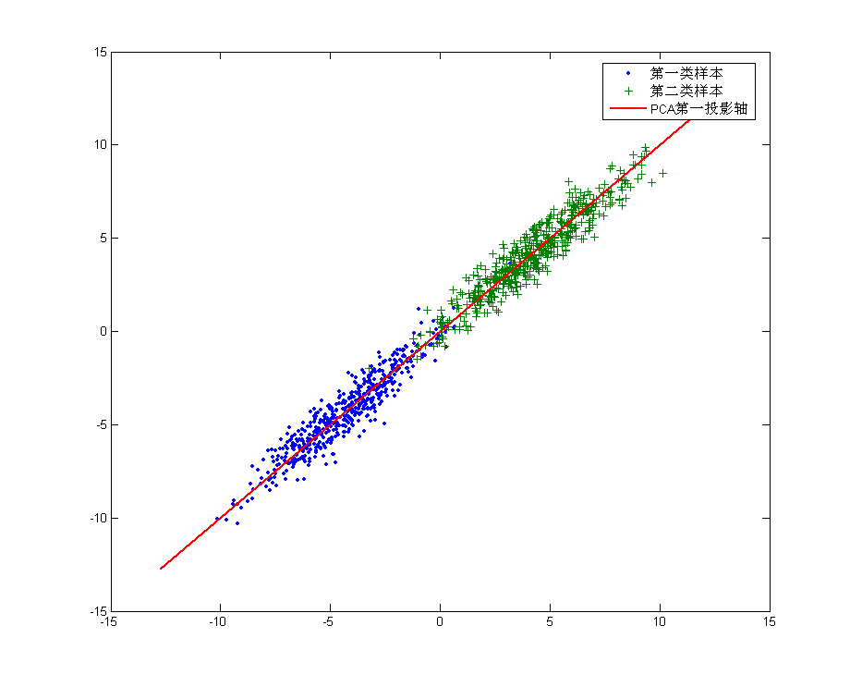
PCA is useful for classification

Slide 4
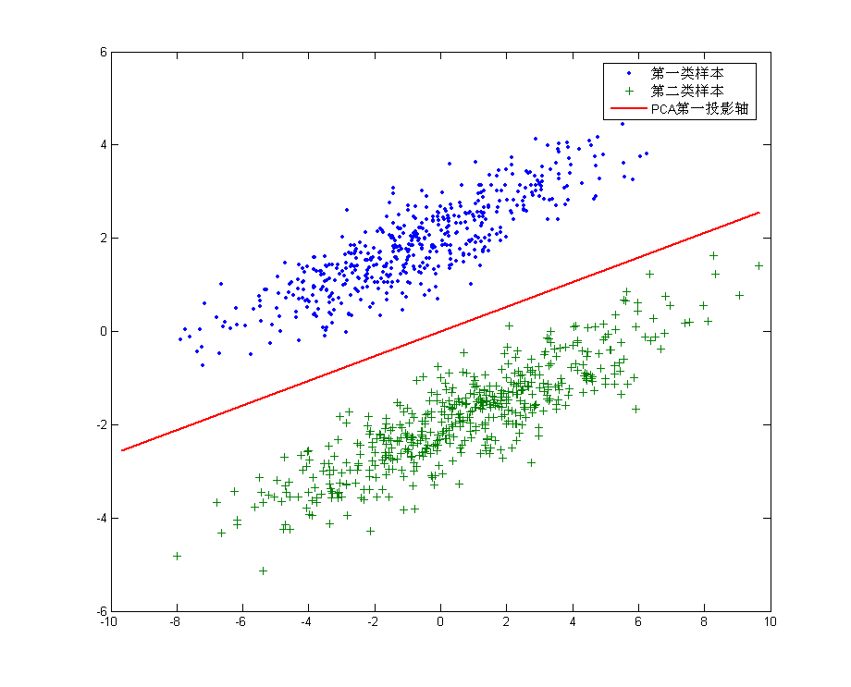
PCA might perform badly in classification

Slide 5
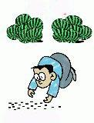

动机
许多系统是多要素的复杂系统，多变量问题是经常会遇到的。变量太多，无疑会增加分析问题的难度与复杂性，而且在许多实际问题中，多个变量之间是具有一定的相关关系的。
因此，人们会很自然地想到，能否在相关分析的基础上，用较少的新变量代替原来较多的旧变量，而且使这些较少的新变量尽可能多地保留原来变量所反映的信息？

Slide 6

事实上，这种想法是可以实现的，主分量分析方法就是综合处理这种问题的一种强有力的工具。
主分量分析是把原来多个变量划为少数几个综合指标的一种统计分析方法。
从数学角度来看，这是一种降维处理技术。

Slide 7
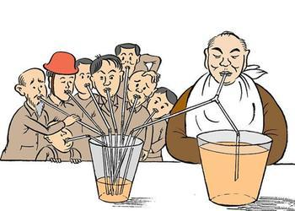

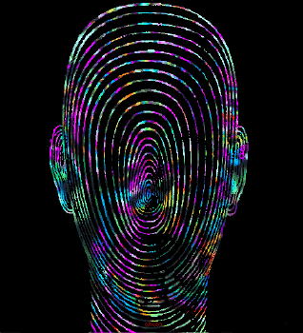
Advantages of PCA
Dimensionality reduction
Capture the components that vary the most from the original data (samples)
Minimum reconstruction error, i.e. optimal representation
Decorrelation

Slide 8
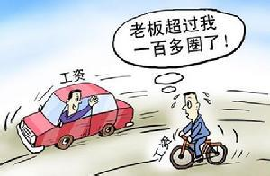
主成分概念首先由 Karl Parson在1901年首先提出，当时只是对非随机变量来讨论的。1933年Hotelling将这个概念推广到随机变量，作了进一步发展。把从混合信号中求出主分量（能量最大的成份）的方法称为主分量分析（PCA），而次分量（Minor Components, MCs）与主分量（Principal Components, PCs）相对，它是混合信号中能量最小的成分，被认为是不重要的或是噪声有关的信号，把确定次分量的方法称为次分量分析（MCA）。

Slide 9

主分量分析又称主成分分析，也有称 经验正交函数分解或特征向量分析。
分析对象：以网格点为空间点（多个变量）随时间变化的样本 。
主分量分析与回归分析、差别分析不同，它是一种分析方法而不是一种预报方法 。
我们希望可以通过某种线性组合的方法使某个变量或者某些变量的解释方差变得比较大，这些具有较大解释方差的变量就称为主分量。

Slide 10
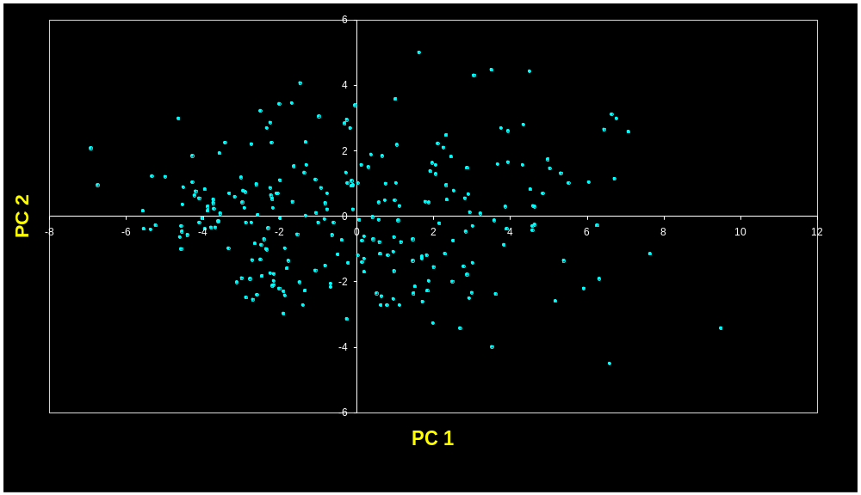
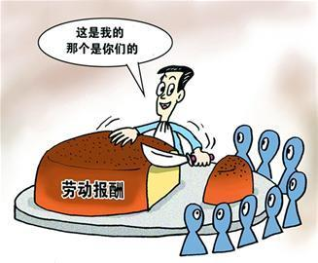
Principal Components are Computed
PC 1 has the highest possible variance (9.88)
PC 2 has a variance of 3.03

Slide 11


基于PCA算法的人脸识别
PCA方法由于其在降维和特征提取方面的有效性，在人脸识别领域得到了广泛
的应用。
PCA方法的基本原理是:利用K-L变换抽取人脸的主要成分，构成特征脸空间，识别时将测试图像投影到此空间，得到一组投影系数，通过与各个人脸图像比较进行识别。

Slide 12
利用特征脸法进行人脸识别的过程由训练阶段和识别阶段两个阶段组成
其具体步骤如下：

Slide 13







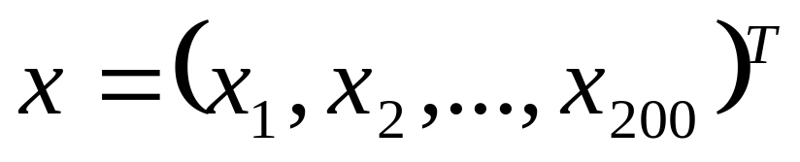
训练阶段
第一步：假设训练集有200个样本，由灰度图组成，每个样本大小为M*N
写出训练样本矩阵：
其中向量xi为由第i个图像的每一列向量堆叠成一列的MN维列向量,即把矩阵向量化,如下图所示：

Slide 14
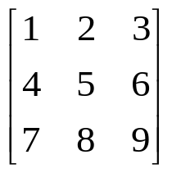

训练阶段
如：第i个图像矩阵为
则xi为

Slide 15
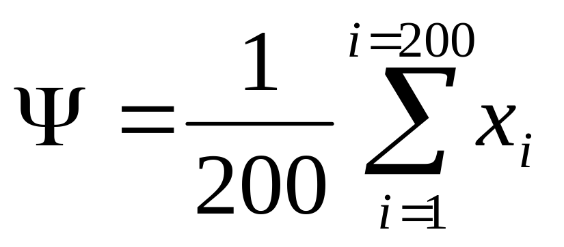
训练阶段
第二步：计算平均脸
计算训练图片的平均脸：

Slide 16
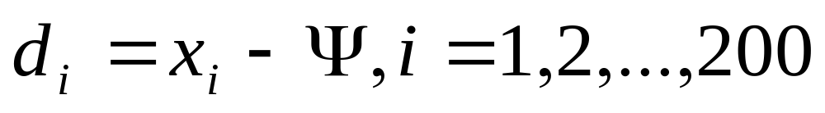

训练阶段
第三步：计算差值脸
计算每一张人脸与平均脸的差值

Slide 17
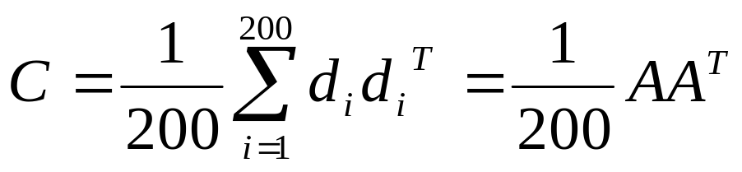
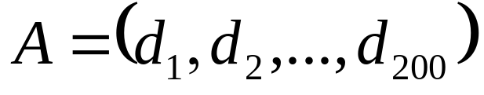
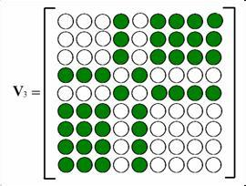
训练阶段
第四步：构建协方差矩阵

Slide 18



训练阶段
第五步：求协方差矩阵的特征值和特征向量，构造特征脸空间
协方差矩阵的维数为MN*MN，考虑其维数较大，计算量比较大，所以采用奇异值分解(SingularValue Decomposition ,SVD)定理，通过求解 的特征值和特征向量来获得 的特征值和特征向量。

Slide 19


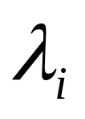
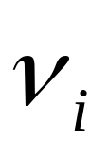
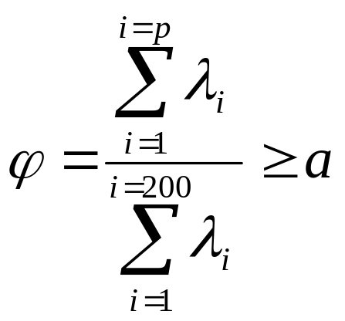
训练阶段
求出 的特征值 及其正交归一化特征向量
根据特征值的贡献率选取前p个最大特征向量及其对应的特征向量
贡献率是指选取的特征值的和与占所有特征值的和比，即：

Slide 20

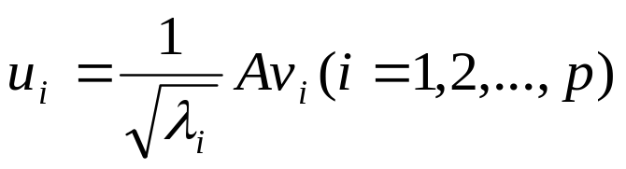
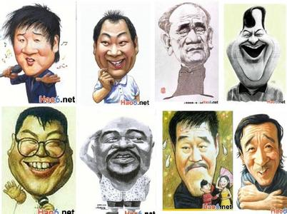
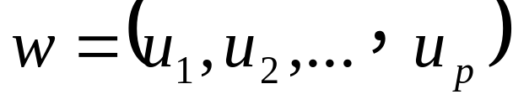
训练阶段
一般取 即使训练样本在前p个特征向量集上的投影有99%的能量
求出原协方差矩阵的特征向量
则“特征脸”空间为：

Slide 21
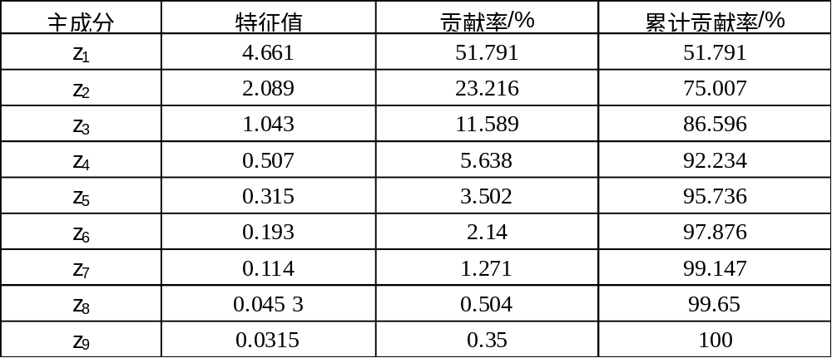
训练阶段：一个关于各特征向量贡献率的例子

Slide 22
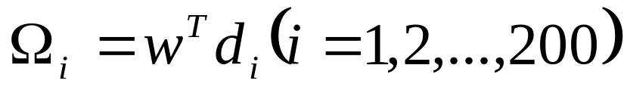
训练阶段
第六步
将每一幅人脸与平均脸的差值脸矢量投影到“特征脸”空间，即

Slide 23




识别：分类

Slide 24


一般的识别阶段 （确定测试样本与哪一类的训练样本最近，不考虑拒识）
第一步：将待识别的人脸图像 与平均脸的差值脸投影到特征空间，得到其特征向量表示：
第二步：将每一训练样本按照第一步的方式进行投影
第三步：找出距离待识别的人脸图像最近的训练样本，将训练样本的类别作为待识别的人脸图像的类别

Slide 25
一种具有拒识功能的识别阶段
第一步：将待识别的人脸图像 与平均脸的差值脸投影到特征空间，得到其特征向量表示：

Slide 26
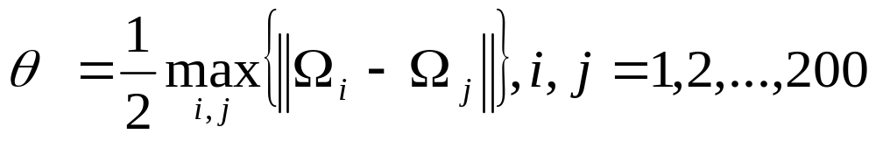
识别阶段
第二步：定义阈值

Slide 27

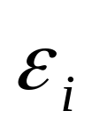
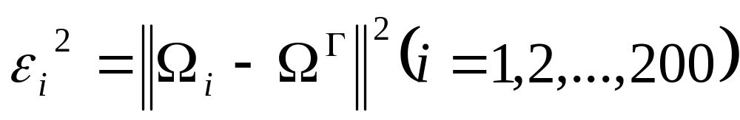
识别阶段
第三步：采用欧式距离来计算 与每个人脸训练样本的距离

Slide 28



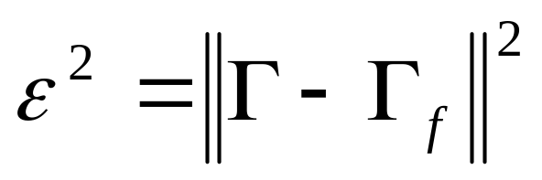
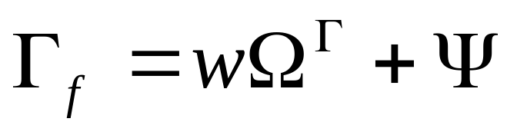
识别阶段
为了区分人脸和非人脸，还需要计算原始图像 与由特征脸空间重建的图像 之间的距离
其中：

Slide 29
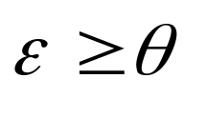
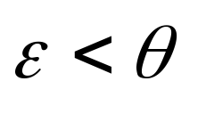

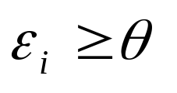

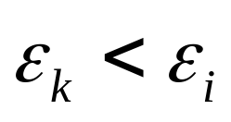
识别阶段
根据以下规则对人脸进行分类：
1)若 ，则输入图像不是人脸图像；
2)若 ，且 ， 则输入图像包含未知人脸；拒识（即不将输入图像与训练原本中的某一个人脸对应）。例如，考勤
3)若 ，且 ， 则输入图像为库中第k个训练样本对应的人脸。

Slide 30
2D-PCA
2D-PCA是在基本PCA算法上的改进，主要不同是协方差矩阵构造方法不同。
训练阶段复杂度更低
分类正确率很多情况下更高（例如人脸识别问题）

Slide 31


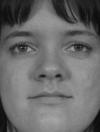
2D-PCA
二维主分量分析：直接对二维矩阵基础上的主分量分析方法

Slide 32
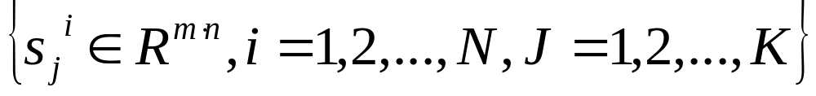
训练阶段
1设训练样本集合为：
其中：
i表示第i个人，即类别数，
j表示第i个人的第j幅图像
N表示识别的人数，
K表示每个人包含K幅图像，
M表示样本总数且M=NK

Slide 33
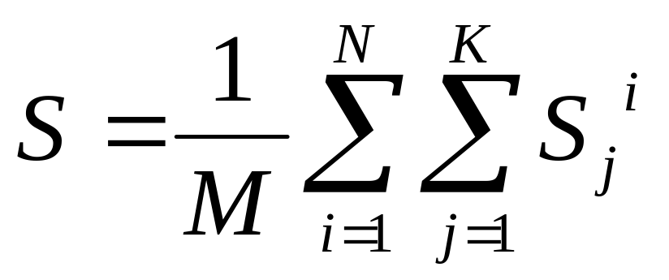
训练阶段
2 计算所有训练样本的平均图像

Slide 34
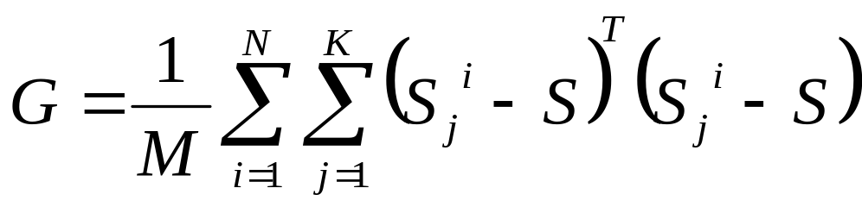
训练阶段
3计算样本的协方差矩阵：

Slide 35
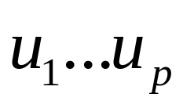
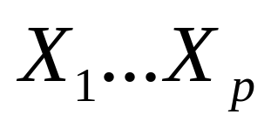
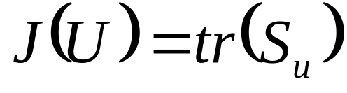
训练阶段
4求出协方差矩阵的特征值，选取其中最大特征值 对应的正交特征向量
作为投影向量。
用投影矩阵Y的总离散度作为准则函数J (U)来衡量投影空间U的优劣：

Slide 36
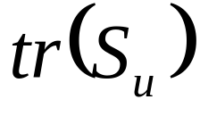
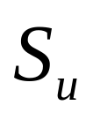
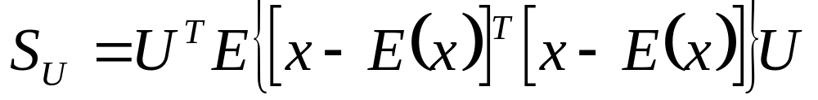
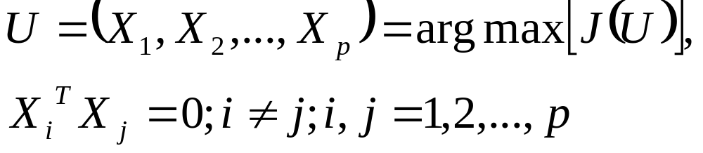
训练阶段
Su是投影矩阵Y的协方差矩阵， 是 的迹，且：
选取的特征向量为

Slide 37
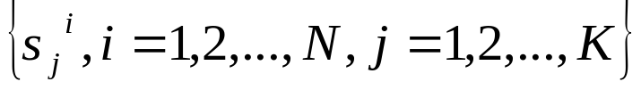

训练阶段
5 训练样本 向 空间投影得到：

Slide 38


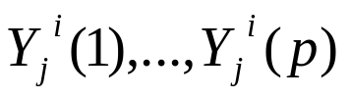
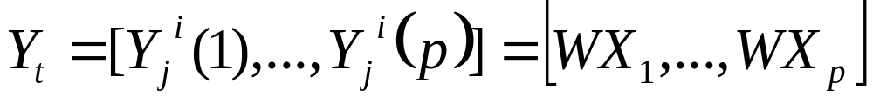
识别阶段
1测试样本 向 空间投影后得到样本W的特征矩阵 和主成分分量 ：

Slide 39
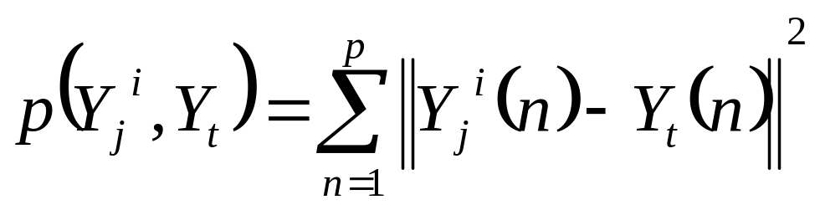
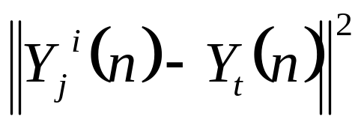
识别阶段
2根据测试样本投影特征矩阵与所有训练样本投影特征矩阵之间的最小距离来判断测试样本所属的类别。定义如下的距离度量准则:
其中 表示两个特征向量之间的欧氏距离。

Slide 40
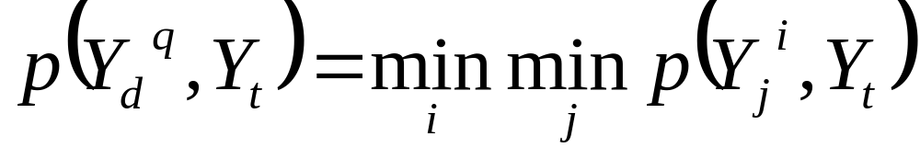

识别阶段
3 若
则 属于第q个人

Slide 41
部分相关参考文献:
1. Yong Xu, David Zhang, Jing-Yu Yang, A feature extraction method for use with bimodal biometrics, Pattern recognition, 43(3) 1106-1115, 2010.
2. Yong Xu, David Zhang, Jian Yang, Jing-Yu Yang, An approach for directly extracting features from matrix data and its application in face recognition, Neurocomputing,71,1857-1865, 2008.
3. Yong Xu, David Zhang, Represent and fuse bimodal biometric images at the feature level: complex-matrix-based fusion scheme,Opt. Eng. 49, 037002 (2010) doi:10.1117/1.3359514.
4. Yong Xu, Jing-Yu Yang, Zhong Jin, A novel method for Fisher discriminant Analysis. Pattern Recognition, 37 (2), 381-384, 2004

